Slide 1
TRABALHO
Regras de Associação
Disciplina: SCC0532 - Tópicos Avançados em Inteligência Artificial
Data: 30/09/2016
Professor: Alneu de Andrade Lopes
Aluno: Nicholas Makita Fujimoto - 7961047

Slide 2
Ferramentas e conjunto de dados
Algoritmo Apriori implementado na linguagem C++ para este trabalho
Pré-processamento realizado em javascript com interface HTML
Gnuplot para gráficos
Formatação do conjunto de dados não foi alterado

Slide 3
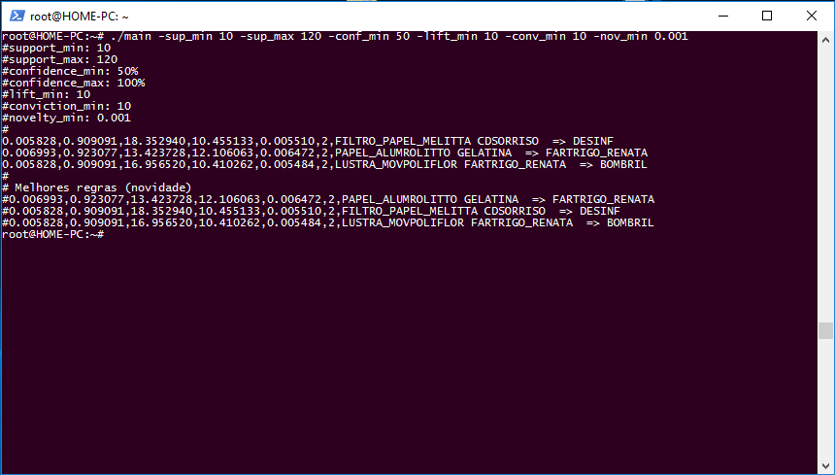
Ferramenta para o algoritmo Apriori

Slide 4
Ferramenta para o algoritmo Apriori
Parâmetros aceitos:
  sup_min: Valor limite mínimo de suporte para que uma regra seja considerada e propagada
  sup_max: Valor máximo de suporte
  conf_min: Valor mínimo de confiança
  conf_max: Valor máximo de confiança
  lift_min: Valor mínimo de lift
  conv_min: Valor mínimo de convicção
  nov_min: Valor mínimo de novidade

Slide 5
Ferramenta para o algoritmo Apriori
Saída
    Regra
  Suporte
  Confiança
  Lift
  Convicção
  Novidade
  Tamanho do lado esquerdo da regra
  A regra
  Exemplo: 0.00582751,0.909091,18.3529,10.4551,0.00548383,2,FILTRO_PAPEL_MELITTA CDSORRISO => DESINF
    10 melhores regras, segundo o valor de novidade

Slide 6
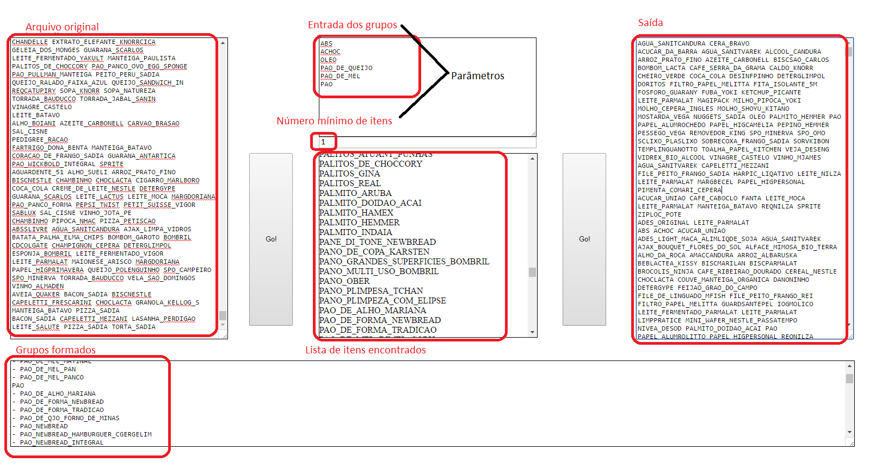
Ferramenta para pré-processamento

Slide 7
Ferramenta para pré-processamento
Parâmetros
  Arquivo de dados original
  Número de corte
  Grupos a serem formados
Saídas
  Arquivo de dados processado
  Grupos formados

Slide 8
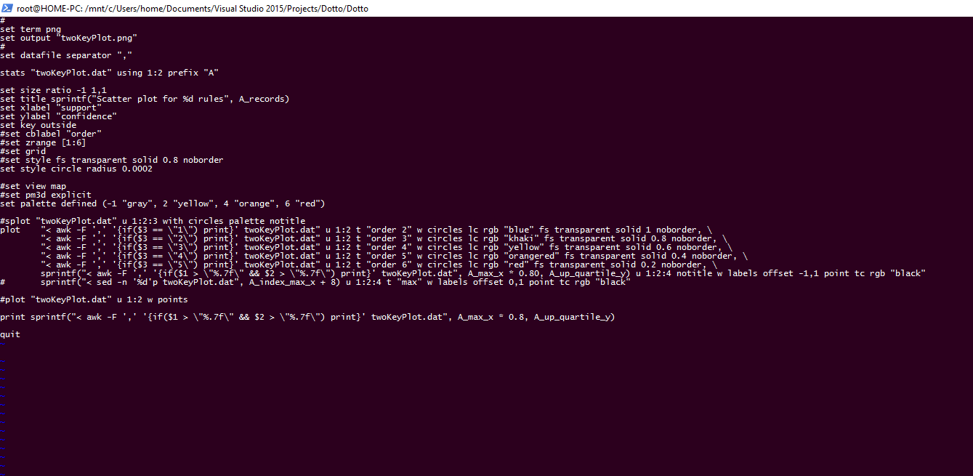
Ferramenta para gráficos (Gnuplot)

Slide 9
Pré-processamento
Agrupamento
  Agrupados pelo início do nome
  Exemplo:
Ignorar transações pelo número de itens
ACHOCCHOCOBARRA ACHOCGAROTADA ACHOCGOLD ACHOCNESCAU ACHOCOVOMALTINE ACHOCPORTO_FINO ACHOCPO_MAGICO ACHOCSANCOR ACHOCTODDY

Slide 10
Pré-processamento (grupos)
  ABS
  ACHOC
  OLEO
  PAO_DE_QUEIJO
  PAO_DE_MEL
  PAO
  ACUCAR
  SAL
  PAPEL_HIG
  SPO
  MAIONESE
  MAC
  FEIJAO
  ARROZ
  ADES
  ADOCANTE
  AGUA_DE_COCO
  AGUA
  AGUA_OXIGENADA
  AGUA_SANIT
  AGUA_TONICA
  CREME_DE_LEITE
  GELATINA
  GELEIA
  TEMP
  SUCO
  SH
  SAB
  REVISTA
  MOLHO
  LEITE_COCO
  LEITE_FERMENTADO
  LEITE
  DES
  DESENTOPE
  DESINF
  COND
  CERV
  BISC

Slide 11
Gráficos

Slide 12
Gráficos

Slide 13
Gráficos

Slide 14
Gráficos

Slide 15
Gráficos

Slide 16
Gráficos

Slide 17
Gráficos

Slide 18
Regras interessantes
CONDELSEVE => SHELSEVE
  Suporte: 0,58%
  Confiança: 90,91%
  Lift: 78
  Convicção: 10,87
    Mostra que tanto shampoo quanto condicionador da marca ELSEVE vendem bem, pois foi a única marca a aparecer nessa execução.

Slide 19
Regras interessantes
LEITE_MOCA BISCNESTLE ESPONJA_BOMBRIL => ACHOCNESCAU
  Suporte: 0,93%
  Confiança: 80%
  Lift: 14,15
  Convicção: 1,21
    Mostra que muitos clientes compram ingredientes para fazer torta de chocolate, muito provavelmente, mas não há uma dependencia forte entre os itens.

Slide 20
Regras interessantes
ATUM_COQUEIRO => FERMROYAL
  Suporte: 1,05%
  Confiança: 28,57%
  Lift: 8,04
  Convicção: 1,35
  Novidade: 0,0076
    Uma regra inesperada, embora não tenha uma confiança alta. Nos parâmetros executados, apareceu com o valor de novidade mais alto.

